Slide 1
第三章 语法分析-作业
编 译 原 理
中国海洋大学 计算机系 王欣捷
wangxinjie@ouc.edu.cn

Slide 2
第三章 作业1
1. 文法 S→aSbS | bSaS | ε (P103/3.2)
为句子abab构造两个不同的最左推导，以此说明文法二义。
为句子abab构造一个最右推导
为abab构造对应的分析树
该文法产生的语言是什么？

Slide 3
第三章 作业1
P103 3.2 文法 S→aSbS | bSaS | ε
（a）abab的两个最左推导：
S ⇒_{lm} aSbS ⇒_{lm} abSaSbS ⇒_{lm} abaSbS ⇒_{lm} ababS ⇒_{lm} abab
S ⇒_{lm} aSbS ⇒_{lm} abS ⇒_{lm} abaSbS ⇒_{lm} ababS ⇒_{lm} abab
该文法具有两个不同的最左推导，因此是二义的。
注意：不能省略步骤！
强调最左或最右推导时，应用推导符号⇒_{lm} 和⇒_{rm}
不要用单箭头。
分清最左和最右推导，注意其定义。
推导ε的时候不需要写出来，直接不写任何东西。
Notes:
同学们有的没分清最左和最右推导。注意最左和最右推导的定义。推导出epsilon的时候不需要把epsilon写出来，直接不写任何东西就行。

Slide 4
第三章 作业1
（b）对应最右推导（这是对应第二个最左推导的最右推导）
S ⇒_{rm} aSbS ⇒_{rm} aSbaSbS ⇒_{rm} aSbaSb ⇒_{rm} aSbab ⇒_{rm}abab
（c）对应分析树：
注意：分析树上无箭头。
仅要求构造分析树
的时候可以不写推
导步骤。
（d）该文法产生的语言：a,b个数相等的串集
S
a
S
b
S
ε
a
S
b
S
ε
ε

Slide 5
第三章 作业2
2. 文法：R→ R ‘|’ R | RR | R* | (R) | a | b
为该文法构造等价非二义文法
分别用二义和非二义两种文法为ab|b*a构造分析树
(P103/3.4(b)(c))
文法描述正规式的构造方式，所以用 | 、连接和闭包的优先级和结合性构造。注意R*是R和*两个符号，不是一个符号。

Slide 6
第三章 作业2
R
R
R
文法：R→ R ‘|’ R | RR | R* | (R) | a | b
(b) 构造等价非二义文法
分析：*优先级最高,连接次之,’|’最低。
E→ E ‘|’ T | T
T→ TF | F
F → F * | (E) | a | b
(c)用两种文法为ab|b*a构造分析树
二义文法对应的分析树可以画很多
（上图是一个例子），只要最终分析树的
叶子结点从左到右组成ab|b*a，且每次构
造使用正确的产生式即可。下图是用
非二义文法构造的分析树。
a
R
|
R
b
R
R
R
*
a
b
E
E
|
T
T
T
F
T
F
F
a
F
b
F
*
a
b
Notes:
文法描述正规式的构造方式，所以用 | 连接和闭包的优先级和结合性构造。

Slide 7
第三章 作业3
3. 为下面语言设计文法，并问哪些文法是正规的？(P103/3.6(a)(b))
每个a后面至少有一个b跟随的所有串。
a和b的个数相等的串。
Notes:
1、a后面至少有一个b，即形如abbbbb的串重复多次。把ab或者b作为递归文法的基本结构，则可以写出S->abS | bS，另外不要忘记空串。该文法是正规的，因为形如 S->aS | ε或者S->Sa | ε的文法可以写成正规式r=a*的形式。因此该文法可以写成r=(ab|b)*
2、可以参考作业1

Slide 8
第三章 作业3
设计文法，并问哪些文法是正规的
（a）每个a后面至少有一个b跟随的所有串。
分析：该语言可以用正规式(ab | b)*表示，是正规的。对应的文法：
S→abS | bS | ε
（b）a和b的个数相等的串。
二义文法1：
S → a B | b A | ε
A → a S | b A A
B → b S | a B B
其中 A表示 a比b多一个的串，B表示b比a多一个的串
aabbabab aabbabab
Notes:
对于(a)，记住闭包的文法写法，即a*可以写成S->aS|ε 这样的格式，就很好做了。
对于(b)，第一个思路：从其所含的ab个数来分，有三种情况，（1）a比b多一个的串，（2）b比a多一个的串，（3）a和b个数相等的串。分别定义成A,B,S，则S->aB|bA|ε，对于A来说，如果A的第一个字符是a，则剩下的是a和b相等的串；若第一个字符是b，则剩下的是a比b多2个的串，所以A->aS|bAA。b同理。这也是二义文法。

Slide 9
第三章 作业3
（b）续
二义文法2： S→aSbS | bSaS | ε
aabbabab aabbabab
非二义文法： S → a B S | b A S | ε
A → a | b A A
B → b | a B B
其中 A表示 a比b多一个的串并且不含a和b个数相等的非空后缀，B表示b比a多一个的串并且不含a和b个数相等的非空后缀
aabbabab
由于文法中包含递归，无法用正规式表示，所以不是正规的。
Notes:
第二个思路：作业1里的文法，S产生a和b个数相等的串，在适当位置去掉一个a一个b，剩下的还是S，所以可以递归定义成S->aSbS|bSaS|ε。
第三个思路有点难，选学：
第一个思路出现二义性的原因是在把a比b多两个的串分成两个a比b多一个的子串时，分法可能不唯一。比如串aaba，它中间有一个ab个数相等的子串ab，既可以分到前面的子串，形成2个子串aab和a，也可以分到后面的子串，形成2个子串a和aba，这两种都可以形成AA，从而出现二义性。如果我们把aaba看做aa和ba，也就是把后缀中ab相等的串都看做S，前面才看做AA，这样就不会有二义性。也就是规定A推出的串中不能有a和b个数相等的非空后缀，则A,B,S的新含义如下：（1）a比b多一个的串，且不含ab个数相等的非空后缀，（2）b比a多一个的串，且不含ab个数相等的非空后缀，（3）a和b个数相等的串。在新的定义下，A一定是以b开头且aa结尾的，且任何后缀中a的个数一定比b多一个，如babaa是属于A的串，abbaa不是属于A的串（它含有后缀bbaa），所以可以写成A->a|bAA的形式。B同理。而S则是将尽可能多的ab相等的串的后缀去掉后，剩下的前缀就是bA或者aB了。即S->aBS|bAS|ε。

Slide 10
第三章 作业4
4. 消除下面文法的左递归(P104/3.8(a))
S → (L) | a
L → L, S | S

Slide 11
第三章 作业4
文法：S → (L) | a
L → L, S | S
(a)消除该文法的左递归
分析：S是否直接（间接）左递归？L呢？
a | (a, a, (a, …),…a)
S → (L) | a
L → S L′
L ′ → , S L ′ | ε
Notes:
此题只有L有直接左递归。S没有直接左递归，S和L都没有间接左递归。
知识回顾：
间接左递归消除的一般算法要求不含回路和ε产生式。通常三个以上的产生式才考虑用一般算法。少于三个产生式可直接观察是否有间接左递归，并把不含有ε产生式的那个非终结符代换到其他产生式中。如S->Aa, A->Sa|ε，则应该把S代入A的产生式中，再消除A产生式的左递归。
有一种特殊的隐藏左递归，实际上是直接左递归，如S->AS，A->ε，很容易看出来，注意区分就行。

Slide 12
第三章 作业5
5. 已知文法的产生式如下：
X→Y₁ Y₂ Y₃ Y₄ Y₅ Y₁ → a | ε
Y₂ → b | ε Y₃ → c | ε
Y₄ → d | ε Y₅ → e | ε
求FIRST(X)
根据求FIRST(X)的算法，因为X ⇒*ε，所以ε ∈FIRST(X)
因为Y₁ → a ，所以X ⇒*aY₂Y₃Y₄Y₅

Slide 13
第三章 作业5
因为Y₁ → ε ， Y₂ → b，所以X ⇒*bY₃Y₄Y₅
因为Y₁ → ε ， Y₂ → ε ， Y₃ → c，所以X ⇒*cY₄Y₅
因为Y₁ → ε ， Y₂ → ε ， Y₃ → ε ， Y₄ → d，所以X ⇒*dY₅
因为Y₁ → ε ， Y₂ → ε ， Y₃ → ε ， Y₄ → ε ， Y₅ → e，所以X ⇒*e
因此，FIRST(X) = {ε, a, b, c, d, e}
Notes:
注意别忘了ε

Slide 14
第三章 作业6
6. 构造下面文法的LL(1)分析表 (P104/3.10)
D →TL
T→int | real
L→id R
R→, id R | ε
准备工作：
FIRST(D) = FIRST(T) = {int, real}
FIRST(L)={id}
FIRST(R)={, , ε}
FIRST(TL) = FIRST(T) = {int, real}
FIRST{int} = {int}
FIRST{real} = {real}
FIRST{id R} = {id}
FIRST{, id R} = {,}
FOLLOW(D)=FOLLOW(L)={ $ }
FOLLOW(T) = {id}
FOLLOW(R) = {$}

Slide 15
第三章 作业6
非终 结符 | 输入符号
 | int | real | id | ， | $
D | D →TL | D →TL
T | T→int | T→real
L |  |  | L→id R
R |  |  |  | R→, id R | R→ ε

Slide 16
第三章 作业7
7. 下面文法是否LL(1)文法？说明理由。(P104/3.12)
S→A B | P Q x
A→x y
B→b c
P→d P | ε
Q→a Q | ε
思路：根据LL(1)文法的定义
FIRST(AB) = FIRST(A) = {x}
FIRST(PQx) = {d, a, x}
∴ FIRST(AB) ∩ FIRST(PQx) = {x} ≠ ∅
∴该文法不是LL(1)的。

Slide 17
第三章 作业8
8. 对文法 S→ (L) | a (P104/3.16)
L →L, S | S
构造(a, (a, a))的最右推导，说出每个右句型的句柄
给出对应上题的最右推导的移进-归约分析器的步骤。
对照上题的移进-归约，给出自下而上构造分析树的步骤。

Slide 18
第三章 作业8
注意：
最右推导要使用符号⇒_{rm}，推导时不要省略步骤，句柄用横线在右句型下方划出即可。
不要先消除左递归再做该题，不符合题意。
移进-归约步骤格式参考P67表3.6。
因为题目要求给出构造分析树的步骤，所以画出来的分析树要体现构造的顺序。

Slide 19
第三章 作业8
构造(a, (a, a))的最右推导，说出每个右句型的句柄。（句柄用横线划出即可）
S⇒_{rm}(L) ⇒_{rm}(L,S) ⇒_{rm}(L,(L)) ⇒_{rm}(L,(L,S))
⇒_{rm}(L,(L,a)) ⇒_{rm}(L,(S,a)) ⇒_{rm}(L,(a,a))
⇒_{rm}(S,(a,a)) ⇒_{rm}(a,(a,a))
给出对应上题的最右推导的移进-归约分析器的步骤。如下图：

Slide 20
第三章 作业8
栈 | 输 入 | 动 作
$ | (a,(a,a))$ | 移进
$( | a,(a,a))$ | 移进
$(a | ,(a,a))$ | 按 S→ a 归约
$(S | ,(a,a))$ | 按L → S 归约
$(L | ,(a,a))$ | 移进
$(L, | (a,a))$ | 移进
$(L,( | a,a))$ | 移进
$(L,(a | ,a))$ | 按 S→ a 归约
$(L,(S | ,a))$ | 按L → S 归约
$(L,(L | ,a))$ | 移进
$(L,(L, | a))$ | 移进

Slide 21
第三章 作业8
栈 | 输 入 | 动 作
$(L,(L, | a))$ | 移进
$(L,(L,a | ))$ | 按 S→ a 归约
$(L,(L,S | ))$ | 按L →L, S 归约
$(L,(L | ))$ | 移进
$(L,(L) | )$ | 按S→ (L) 归约
$(L,S | )$ | 按L →L, S 归约
$(L | )$ | 移进
$(L) | $ | 按S→ (L) 归约
$S | $ | 接受

Slide 22
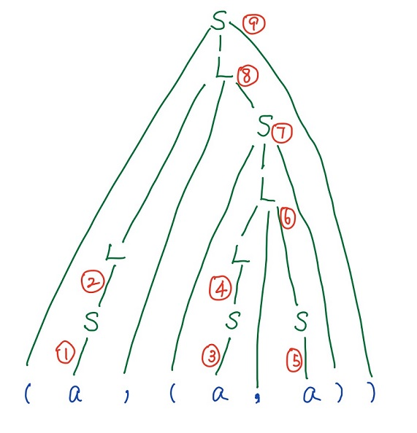
第三章 作业8
分析树：
按标号的顺序构造

Slide 23
第三章 作业9
9. 为下列文法构造SLR分析表(P104/3.19(a))
E → E + T | T
T → T F | F
F → F* | a | b

Slide 24
第三章 作业9
拓广文法：
LR(0)项目集族及识别活前缀的DFA
(0) E′ → E
(1) E → E + T
(2) E → T
(3) T → TF
(4) T → F
(5) F → F*
(6) F → a
(7) F → b

Slide 25
I₀:
E′ → ⋅ E
E → ⋅ E + T
E → ⋅ T
T → ⋅ TF
T → ⋅ F
F → ⋅ F*
F → ⋅ a
F → ⋅ b
I₁:
E′ → E ⋅
E → E ⋅ + T
I₆:
E → E + ⋅ T
T → ⋅ TF
T → ⋅ F
F → ⋅ F*
F → ⋅ a
F → ⋅ b
I₉:
E → E + T ⋅
T → T ⋅ F
F → ⋅ F*
F → ⋅ a
F → ⋅ b
E
+
T
I₂:
E → T ⋅
T → T ⋅ F
F → ⋅ F*
F → ⋅ a
F → ⋅ b
T
F
I₃
F
a
I₇
F
I₇:
T → TF ⋅
F → F ⋅ *
I₄
a
b
I₄
I₅
b
I₅
I₃:
T → F ⋅
F → F ⋅ *
F
a
*
I₄
I₈
b
I₅
a
*
I₄: F → a ⋅
I₈:
F → F* ⋅
b
I₅: F → b ⋅

Slide 26
第三章 作业9
非终结符 | FIRST | FOLLOW
E | {a, b} | {+, $}
T | {a, b} | {+, a, b, $}
F | {a, b} | {+, a, b, *, $}

Slide 27
第三章 作业9
SLR分析表：
状态 | 动 作 | 转 移
 | + ∗ a b $ | E T F
0 | s4 s5 | 1 2 3
1 | s6 acc
2 | r2 s4 s5 r2 | 7
3 | r4 s8 r4 r4 r4
4 | r6 r6 r6 r6 r6
5 | r7 r7 r7 r7 r7

Slide 28
第三章 作业9
SLR分析表：
状态 | 动 作 | 转 移
 | + ∗ a b $ | E T F
6 | s4 s5 | 9 3
7 | r3 s8 r3 r3 r3
8 | r5 r5 r5 r5 r5
9 | r1 s4 s5 r1 | 7

Slide 29
第三章 作业10
10. 证明文法是LL(1)文法但不是SLR(1)文法(P105/3.21(a))
S → AaAb | BbBa
A → ε
B → ε
思路：
如果任何两产生式形式为A → α | β 满足下列条件，则为LL(1)文法：
FIRST(α) ∩ FIRST(β) = ∅
若β ⇒* ε，那么FIRST(α) ∩ FOLLOW(A) = ∅
如果SLR移进-归约分析器出现了冲突，则不是SLR(1)文法。

Slide 30
第三章 作业10
因为FIRST(AaAb) = {a}， FIRST(BbBa) ={b}，所以FIRST(AaAb) ∩ FIRST(BbBa) = ∅，又因AaAb和BbBa都不为空，不用测试第二个条件。因此该文法是LL(1)文法。
该文法面临第一个输入（a或者b）时，都要先进行空归约（归约为A或B），由于SLR分析是根据FOLLOW集合判定归约的，而FOLLOW(A)=FOLLOW(B)={a, b}，因此面临a或者b时无法判断归约成A还是B，因此不是SLR(1)文法。

Slide 31
第三章 作业10
该文法虽然不是SLR(1)的，但是LR(1)的：下列项目集可以看出分析无冲突
I₀: [S′→⋅S, $]
[S→⋅AaAb, $]
[S→⋅BbBa, $]
[A →⋅, a]
[B →⋅, b]
I₁: [S′→S⋅, $]
I₂: [S→A⋅aAb, $]
I₃: [S →B⋅bBa, $]
I₄: [S→ Aa⋅Ab , $]
[A →⋅, b]
I₅: [S→ Bb⋅Ba , $]
[B →⋅, a]
I₆: [S→ AaA⋅b , $]
I₇: [S→ BbB⋅a , $]
I₈: [S→ AaAb⋅, $]
I₉: [S→ BbBa⋅, $]
Notes:
Epsilon不是文法符号

Slide 32
第三章 作业11
11. 构造下面文法的SLR分析表，看看哪里有冲突，以说明该文法不是SLR文法。并构造该文法的规范LR分析表
S → V = E
S → E
V → ∗ E
V → id
E → V

Slide 33
第三章 作业11
拓广文法：
LR(0)项目集族及识别活前缀的DFA
(0) S′ → S
(1) S → V = E
(2) S → E
(3) V → ∗ E
(4) V → id
(5) E → V

Slide 34
第三章 作业11
=
E
V
I₂:
S → V ⋅ = E
E → V ⋅
I₆:
S → V = ⋅ E
E → ⋅ V
V → ⋅ ∗ E
V → ⋅ id
I₉:
S → V = E ⋅
V
I₈
I₀:
S′ → ⋅ S
S → ⋅ V = E
S → ⋅ E
V → ⋅ ∗ E
V → ⋅ id
E → ⋅ V
∗
I₄
E
I₃:
S → E ⋅
id
I₅
E
I₇:
V → ∗ E ⋅
I₄:
V → ∗ ⋅ E
E → ⋅ V
V → ⋅ ∗ E
V → ⋅ id
∗
V
I₈:
E → V ⋅
S
I₁:
S′ → S ⋅
id
∗
I₅:
V → id ⋅
id

Slide 35
第三章 作业11
FOLLOW集合：
FOLLOW(S) = {$}
FOLLOW(E) = {$, =}
FOLLOW(V) = {$, = }

Slide 36
第三章 作业11
SLR分析表：
状态 | 动 作 | 转 移
 | = ∗ id $ | S V E
0 | s4 s5 | 1 2 3
1 | acc
2 | s6/r5 r5
3 | r2
4 | s4 s5 | 8 7
5 | r4 r4

Slide 37
第三章 作业11
SLR分析表：
状态2遇到输入为=时发生移进归约冲突，
因此该文法不是SLR的
状态 | 动 作 | 转 移
 | = ∗ id $ | S V E
6 | s4 s5 | 8 9
7 | r3 r3
8 | r5 r5
9 | r1

Slide 38
第三章 作业11
构造规范LR分析表：
LR(1)项目集族：（见下页）

Slide 39
I₀:
S′ → ⋅ S,$
S → ⋅ V = E,$
S → ⋅ E,$
V → ⋅ ∗ E,=/$
V → ⋅ id ,=/$
E → ⋅ V,$
I₄:
V → ∗ ⋅ E, =/$
E → ⋅ V , =/$
V → ⋅ ∗ E , =/$
V → ⋅ id , =/$
I₈:
E → V ⋅ , =/$
I₁₃:
V → ∗ E ⋅ , $
I₉:
S → V = E ⋅ ,$
I₁₀:
E → V ⋅ , $
I₅:
V → id ⋅, =/$
I₁:
S′ → S ⋅,$
I₁₁:
V → ∗ ⋅ E, $
E → ⋅ V , $
V → ⋅ ∗ E , $
V → ⋅ id , $
I₆:
S → V = ⋅ E,$
E → ⋅ V ,$
V → ⋅ ∗ E ,$
V → ⋅ id ,$
I₂:
S → V ⋅ = E, $
E → V ⋅, $
I₁₂:
V → id ⋅, $
I₃:
S → E ⋅, $
I₇:
V → ∗ E ⋅ , =/$

Slide 40
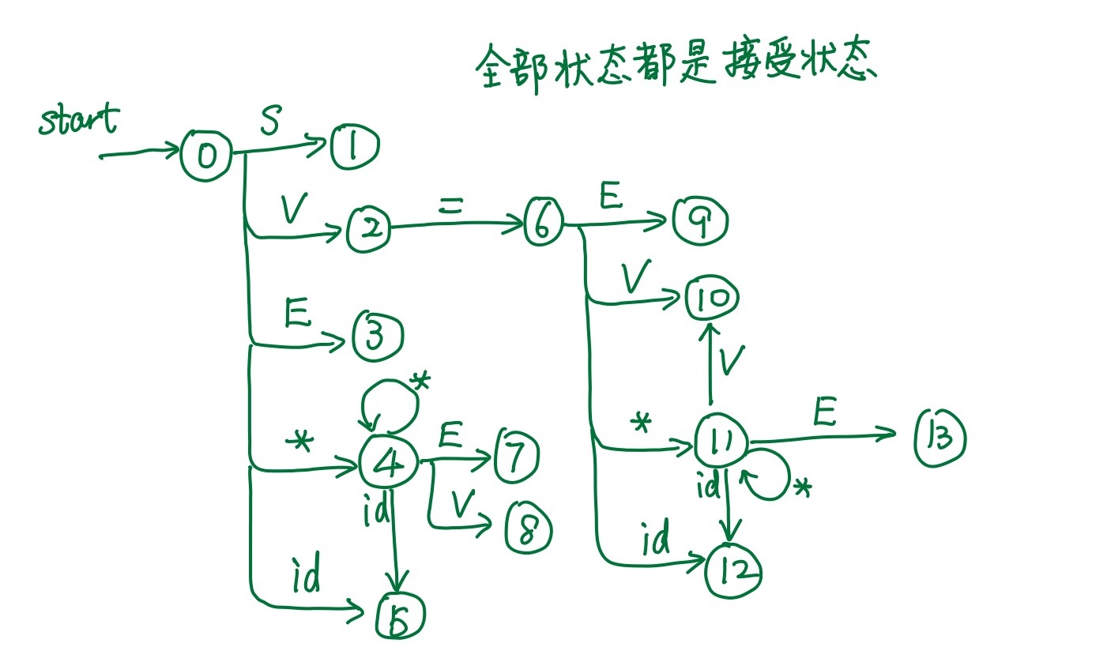
第三章 作业11
构造规范LR分析表：
识别活前缀的DFA：

Slide 41
第三章 作业11
状态 | 动 作 | 转 移
 | = ∗ id $ | S V E
0 | s4 s5 | 1 2 3
1 | acc
2 | s6 r5
3 | r2
4 | s4 s5 | 8 7
5 | r4 r4
6 | s11 s12 | 10 9

Slide 42
第三章 作业11
状态 | 动 作 | 转 移
 | = ∗ id $ | S V E
7 | r3 r3
8 | r5 r5
9 | r1
10 | r5
11 | s11 s12 | 10 13
12 | r4
13 | r3

Slide 43
第三章 作业12
12. 下面两个文法中哪个不是LR(1)文法？对非LR(1)的那个文法，给出那个有移进-归约冲突的规范LR(1)项目集。(P106/3.31)
文法1： S→ a A c A → A b b | b
文法2： S→ a A c A → b A b | b
思路：考虑该语言的形式：abb…bc，两种不同的文法表示了归约b的不同方式。
文法2是非LR(1)的。
如果句子不止一个b，则移进-归约冲突出现在第二个b入栈后，而输入仍然是b的情况下，此时不知道应该移进下一个b还是将栈中的b归约为A
写LR(1)项目集

Slide 44
第三章 作业12
写LR(1)项目集：
拓广文法：
LR(1)项目集
S′→S
S→aAc
A→bAb
A→b
有冲突的项目集为I₆，
输入遇到b时出现
移进-归约冲突。
注意：I₄没有冲突
b
I₀ :
S′→⋅S, $
S→⋅aAc , $
a
I₂ :
S→a⋅Ac , $
A→ ⋅bAb, c
A→ ⋅b , c
b
I₄ :
A→ b ⋅ Ab, c
A→ b ⋅, c
A→ ⋅bAb, b
A→ ⋅b , b
b
I₆ :
A→ b ⋅ Ab, b
A→ b ⋅, b
A→ ⋅bAb, b
A→ ⋅b , b

Slide 45
第三章 作业13
13. 证明下列文法是LR(1)文法，但不是LALR(1)文法。(P105/3.24)
S→Aa | bAc | Bc | bBa
A→d
B→d
思路：该文法产生的所有句子：da，bdc，dc，bda。
LR(1)分析器的移进-归约分析：
面临d → 移进，然后面临a或c时，分别将d归约成A或者B，再将Aa或Bc归约成S；
面临b → 移进，接着面临d移进，然后面临a或c时，分别将d归约成A或者B，再将bAc或bBa归约成S
因此该文法是LR(1)的

Slide 46
第三章 作业13
在规范LR(1)项目集中：
对活前缀d有效的项目集：{[A→d⋅, a], [B →d⋅, c]}
对活前缀bd有效的项目集：{[A→d⋅, c],[B →d⋅,a]}
合并同心集：{[A→d⋅, a/c], [B →d⋅, a/c]}，产生归约-归约冲突，因此不是LALR(1)的。

Slide 47
第三章 作业14
14. 文法：R→ R ‘|’ R | RR | R* | (R) | a | b
为该文法构造SLR分析表，分析动作冲突的解决要保证正规式能以正常的方式分析。(P107/3.35)
注意：
不能随意改变该文法，否则不符合题意。
构造分析表后，如有冲突要说明如何解决的。

Slide 48
第三章 作业14
拓广文法：
(0) R′ → R
(1) R→ R ‘|’ R
(2) R→ RR （注意两个R之间没有空格）
(3) R→ R*
(4) R→(R)
(5) R→ a
(6) R→ b

Slide 49
第三章 作业14
项目集规范族
I₀:
R′→⋅R
R→ ⋅ R ‘|’ R
R→ ⋅ RR
R→ ⋅ R*
R→ ⋅(R)
R→ ⋅ a
R→ ⋅ b
I₁: goto ( I₀, R)
R′→R ⋅
R→ R ⋅‘|’ R
R→ R ⋅ R
R→ R ⋅ *
R→ ⋅ R ‘|’ R
R→ ⋅ RR
R→ ⋅ R*
R→ ⋅(R)
R→ ⋅ a
R→ ⋅ b
I₂: goto ( I₀, ( )
R→ (⋅ R)
R→ ⋅ R ‘|’ R
R→ ⋅ RR
R→ ⋅ R*
R→ ⋅(R)
R→ ⋅ a
R→ ⋅ b

Slide 50
第三章 作业14
项目集规范族
I₅: goto ( I₁, | )
R→ R ‘|’ ⋅ R R→ ⋅ R ‘|’ R
R→ ⋅ RR
R→ ⋅ R*
R→ ⋅(R)
R→ ⋅ a
R→ ⋅ b
I₆: goto ( I₁, R )
R→ R R ⋅
R→ R ⋅‘|’ R
R→ R ⋅R
R→ R ⋅ *
R→ ⋅ R ‘|’ R
R→ ⋅ RR
R→ ⋅ R*
R→ ⋅(R)
R→ ⋅ a
R→ ⋅ b
I₃: goto ( I₀, a)
R→ a ⋅
I₄: goto ( I₀, b)
R→ b ⋅
I₇: goto ( I₁, *)
R→ R * ⋅

Slide 51
第三章 作业14
项目集规范族
I₈: goto ( I₂, R )
R→ (R ⋅)
R→ R ⋅‘|’ R
R→ R ⋅R
R→ R ⋅ *
R→ ⋅ R ‘|’ R
R→ ⋅ RR
R→ ⋅ R*
R→ ⋅(R)
R→ ⋅ a
R→ ⋅ b
I₉: goto ( I₅, R )
R→ R ‘|’ R ⋅
R→ R ⋅‘|’ R
R→ R ⋅R
R→ R ⋅ *
R→ ⋅ R ‘|’ R
R→ ⋅ RR
R→ ⋅ R*
R→ ⋅(R)
R→ ⋅ a
R→ ⋅ b
I₁₀: goto ( I₈, ) )
R→ (R) ⋅

Slide 52
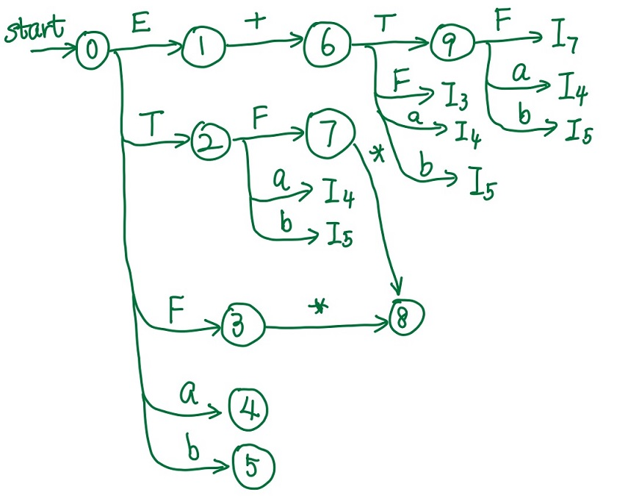
第三章 作业14
DFA如右图：
（所有状态都是
接受状态）
FOLLOW(R) =
{|, $, *, (, ), a, b}
Notes:
少画了一个I10，笔误

Slide 53
第三章 作业14
状态 | 动 作 | 转 移
 | | ∗ ( ) a b $ | R
0 | s2 s3 s4 | 1
1 | s5 s7 s2 s3 s4 acc | 6
2 | s2 s3 s4 | 8
3 | r5 r5 r5 r5 r5 r5 r5
4 | r6 r6 r6 r6 r6 r6 r6
5 | s2 s3 s4 | 9

Slide 54
第三章 作业14
状态 | 动 作 | 转 移
 | | ∗ ( ) a b $ | R
6 | s5/r2 s7/r2 s2/r2 r2 s3/r2 s4/r2 r2 | 6
7 | r3 r3 r3 r3 r3 r3 r3
8 | s5 s7 s2 s10 s3 s4 | 6
9 | s5/r1 s7/r1 s2/r1 r1 s3/r1 s4/r1 r1 | 6
10 | r4 r4 r4 r4 r4 r4 r4

Slide 55
第三章 作业14
状态6中 R→ R R ⋅，遇到| * a b (都会产生移进-归约冲突，但由于连接的优先级高于|但低于 *，且为左结合，因此只有遇到*时为移进，其它情况都为归约。
状态9中R→ R ‘|’ R ⋅，遇到| * a b (都会产生移进-归约冲突，但由于| 的优先级低于连接和 *，且为左结合，因此只有 遇到 | 时为归约，其它情况都为移进。
Notes:
怎样解决冲突要说明，解决冲突后要修改分析表。

Slide 56
第三章 作业14
状态 | 动 作 | 转 移
 | | ∗ ( ) a b $ | R
6 | s5/r2 s7/r2 s2/r2 r2 s3/r2 s4/r2 r2 | 6
7 | r3 r3 r3 r3 r3 r3 r3
8 | s5 s7 s2 s10 s3 s4 | 6
9 | s5/r1 s7/r1 s2/r1 r1 s3/r1 s4/r1 r1 | 6
10 | r4 r4 r4 r4 r4 r4 r4

